Slide 1
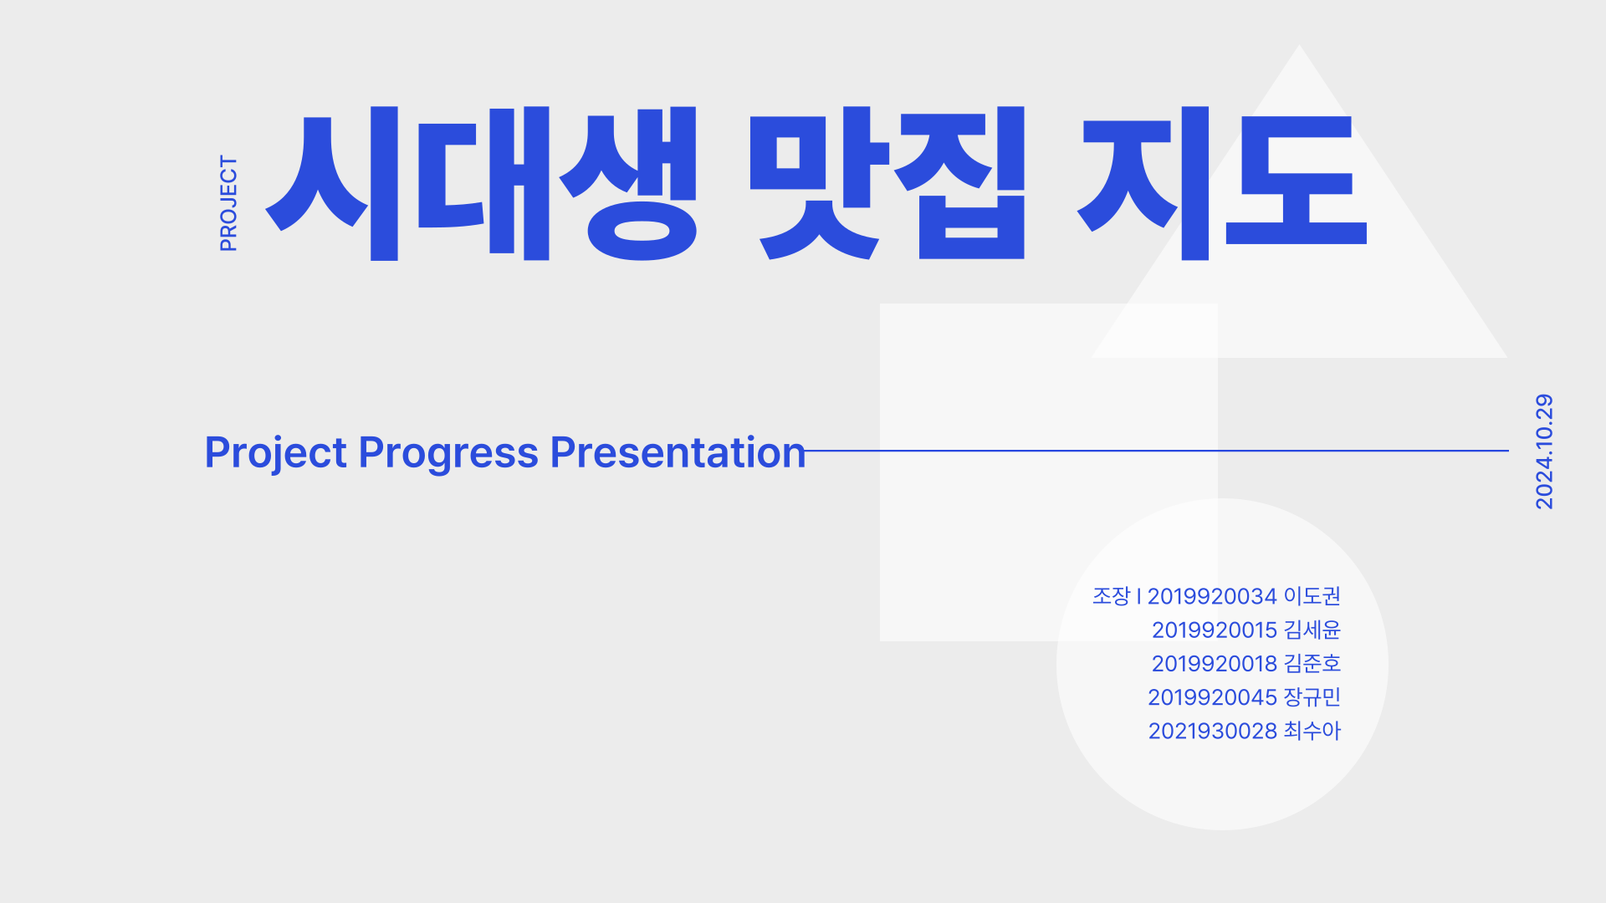

Slide 2
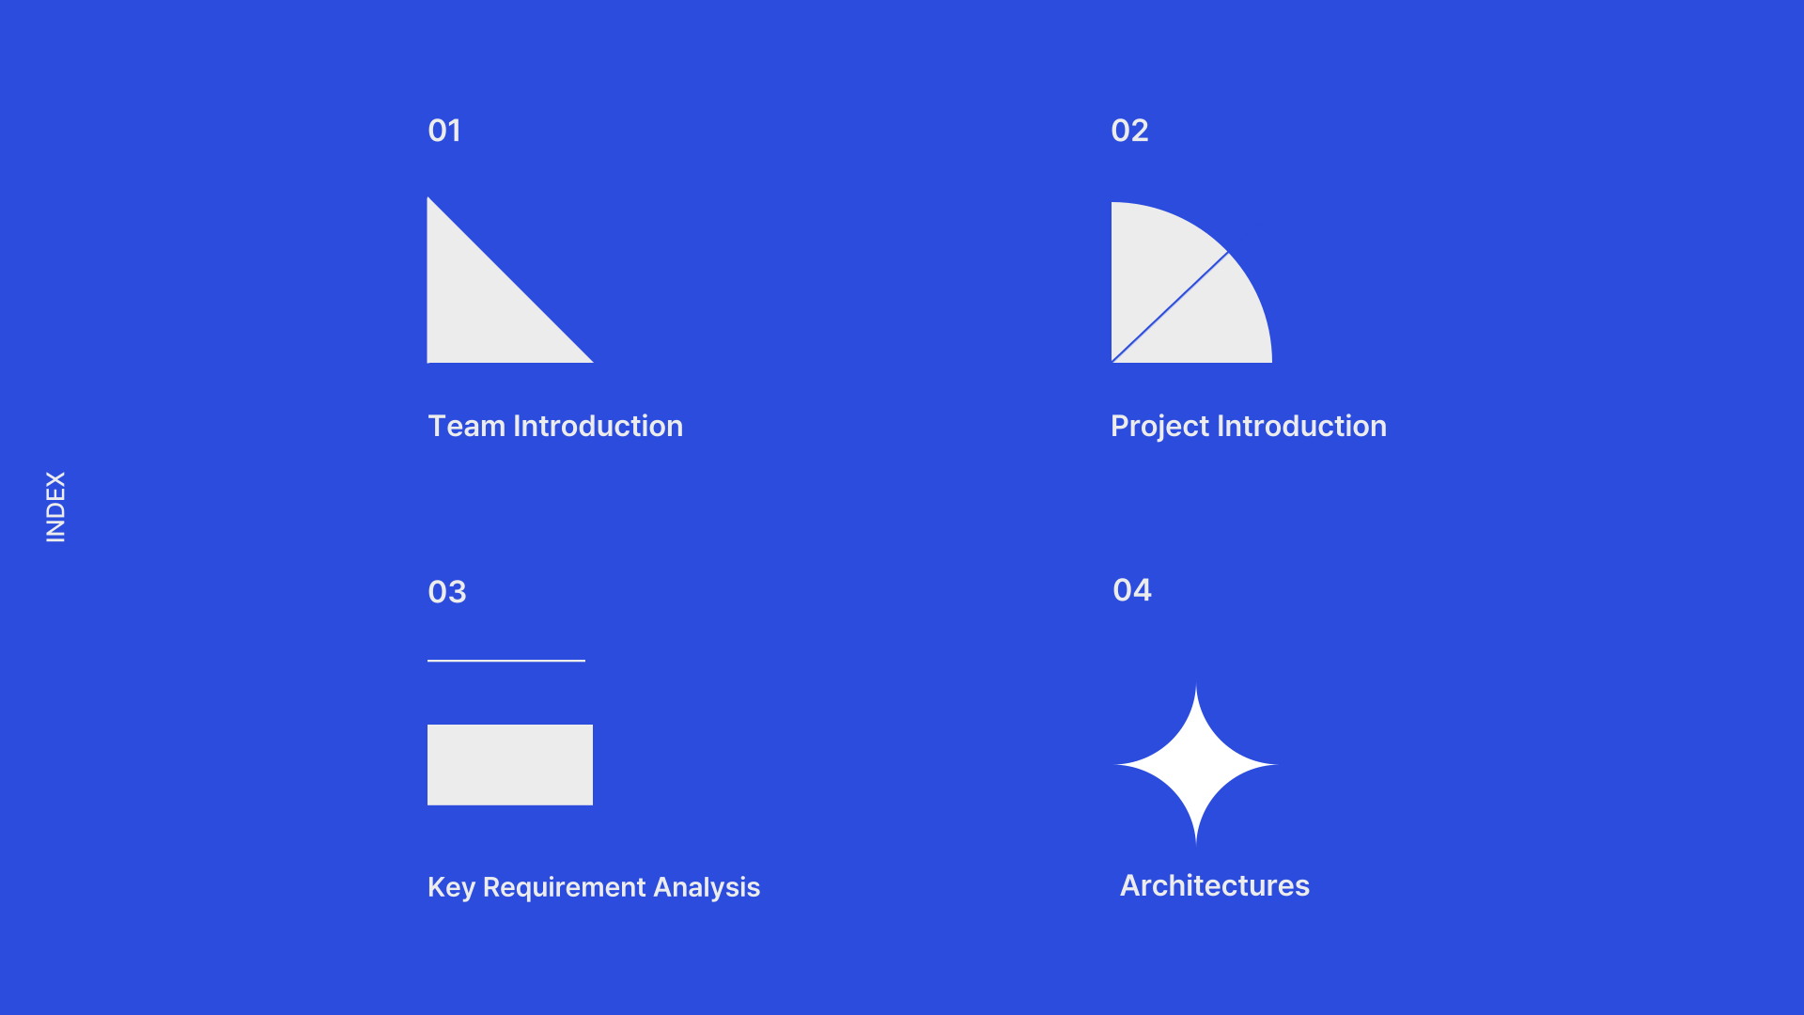

Slide 3
01
Team
Introduction

Slide 4
UOSense

Slide 5
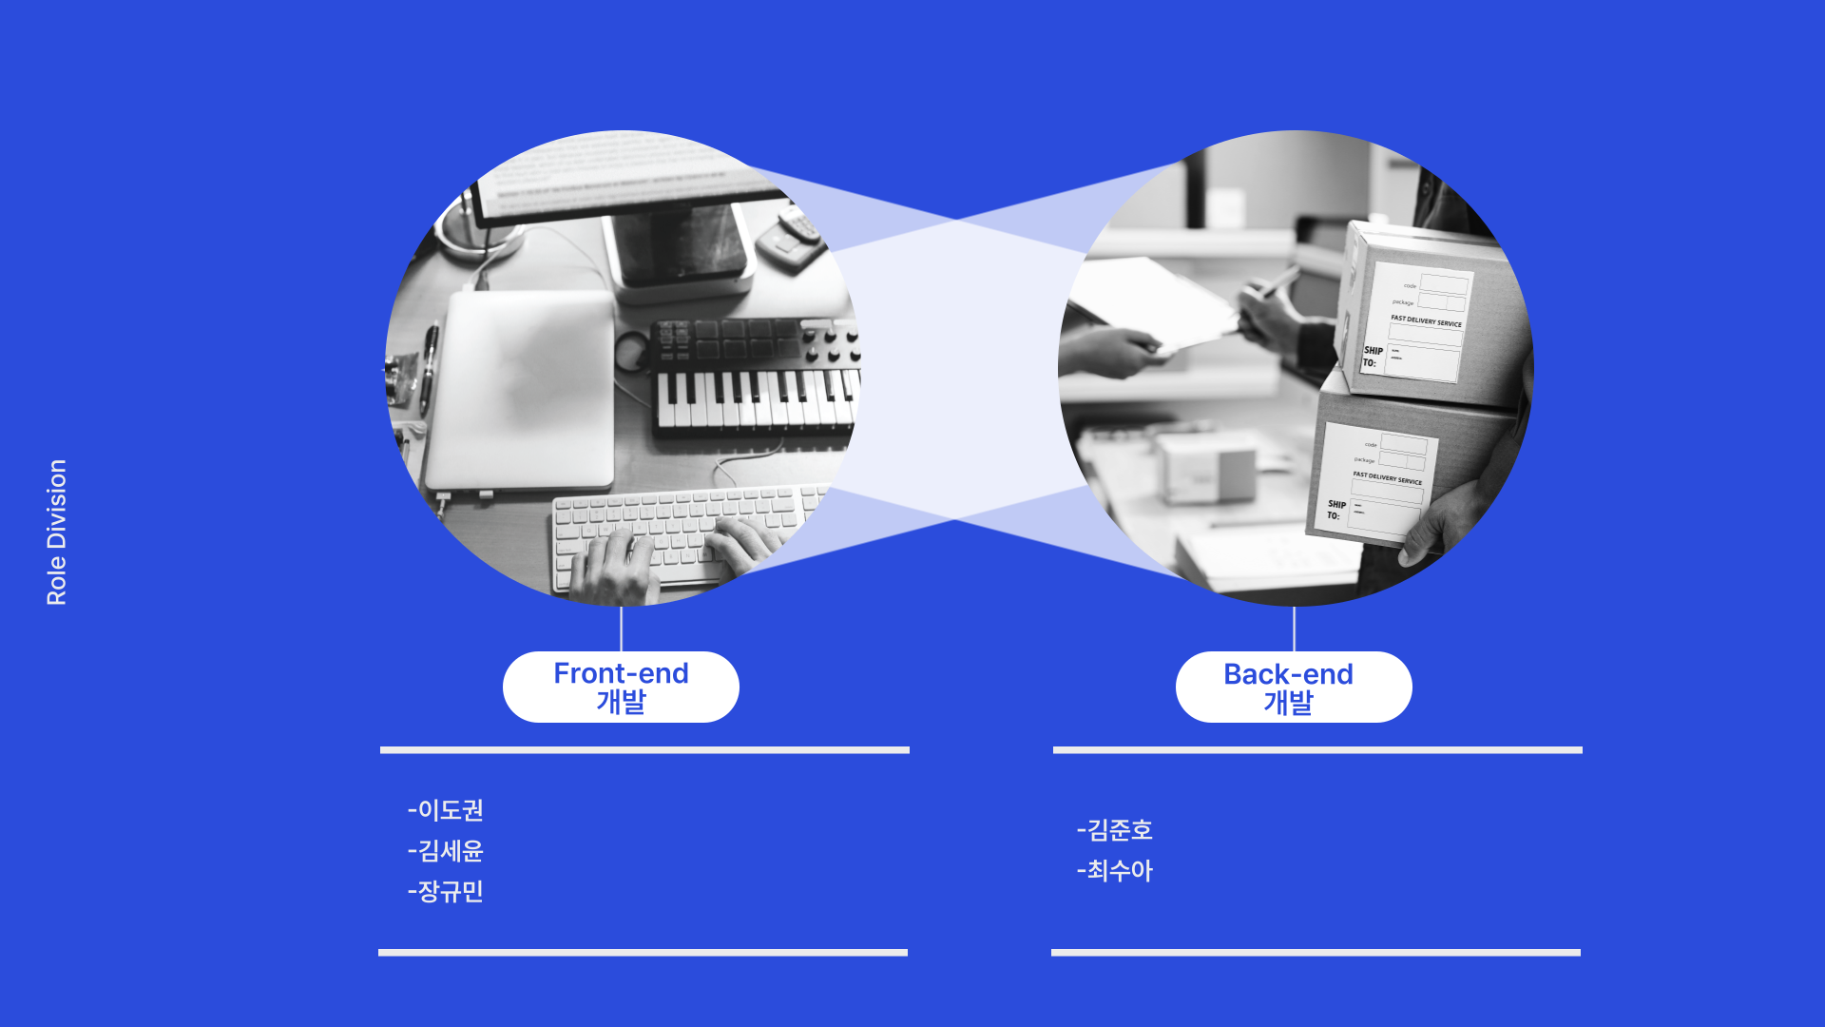

Slide 6
02
Project
Introduction

Slide 7
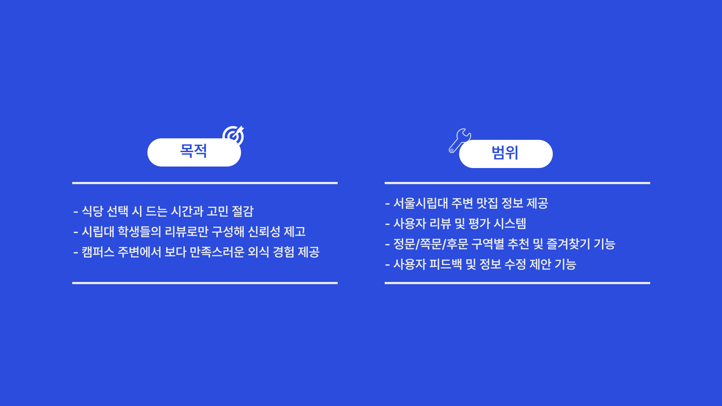

Slide 8
03
Key Requirement
Analysis

Slide 9


식당 정보 열람
검색어 기반
식당 검색
검색어 기반
식당 검색
-사용자는 식당 이름, 음식 카테고리 (한식, 중식, 일식 등) 또는 위치를 기준으로 식당을 검색할 수 있다.
-검색 결과는 거리 순, 평점 순, 가격대 등의 기준(필터)으로 정렬할 수 있다.
-검색 결과는 지도 상의 마커와 하단의 스크롤 형식의 식당 리스트로 제공된다.
-사용자는 식당의 주소, 전화번호, 대표 메뉴, 음식 사진, 가격, 영업시간 등의 정보를 열람할 수 있다.

Slide 10


리뷰 작성
리뷰어
-리뷰어는 방문한 식당에 대해 사진을 포함한 리뷰를 작성하고 평점을 매길 수 있다.
-리뷰어는 ‘서비스가 좋아요’, ‘가성비가 좋아요’ 등의 태그와 간단한 리뷰를 남길 수 있다.
-리뷰어는 리뷰 이벤트에 참여할 수 있으며, 해당 사실이 리뷰에 표시된다.
-리뷰어는 리뷰에 0.5점 단위로 평점을 매길 수 있다.
-맛집에 대한 리뷰와 평점을 작성하는 사용자로, 자신의 경험을 공유하고 다른 사용자에게 정보를 제공하는 역할.
-일반 사용자의 기능을 상속받아 사용.

Slide 11
04
Architectures

Slide 12
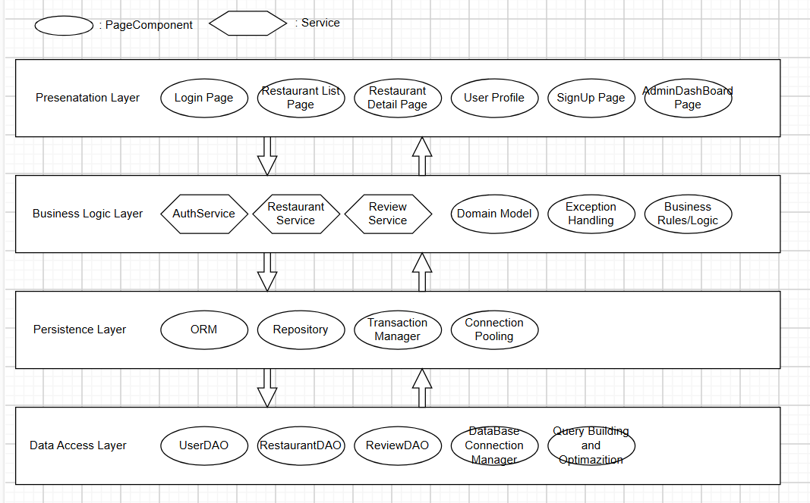

Layered Architecture(FRONT)

Slide 13
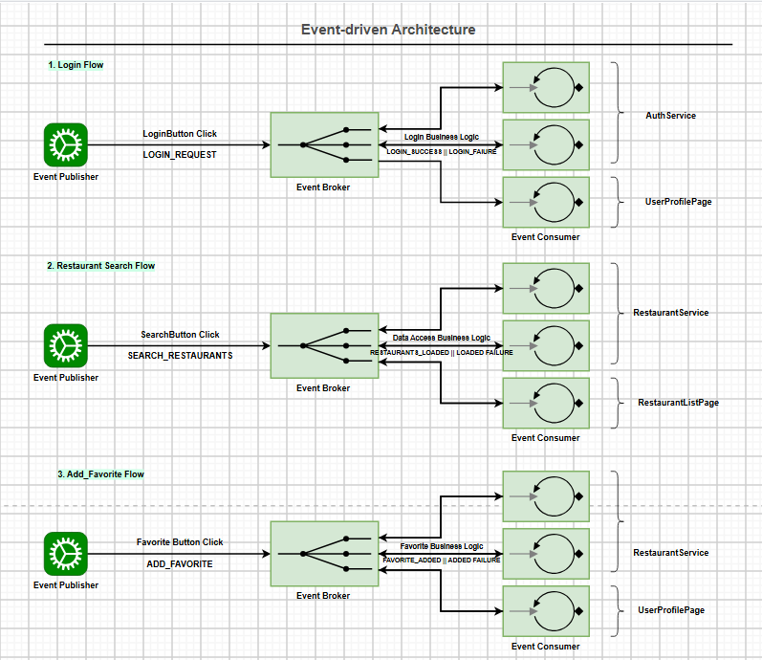

Event-driven Architecture

Slide 14
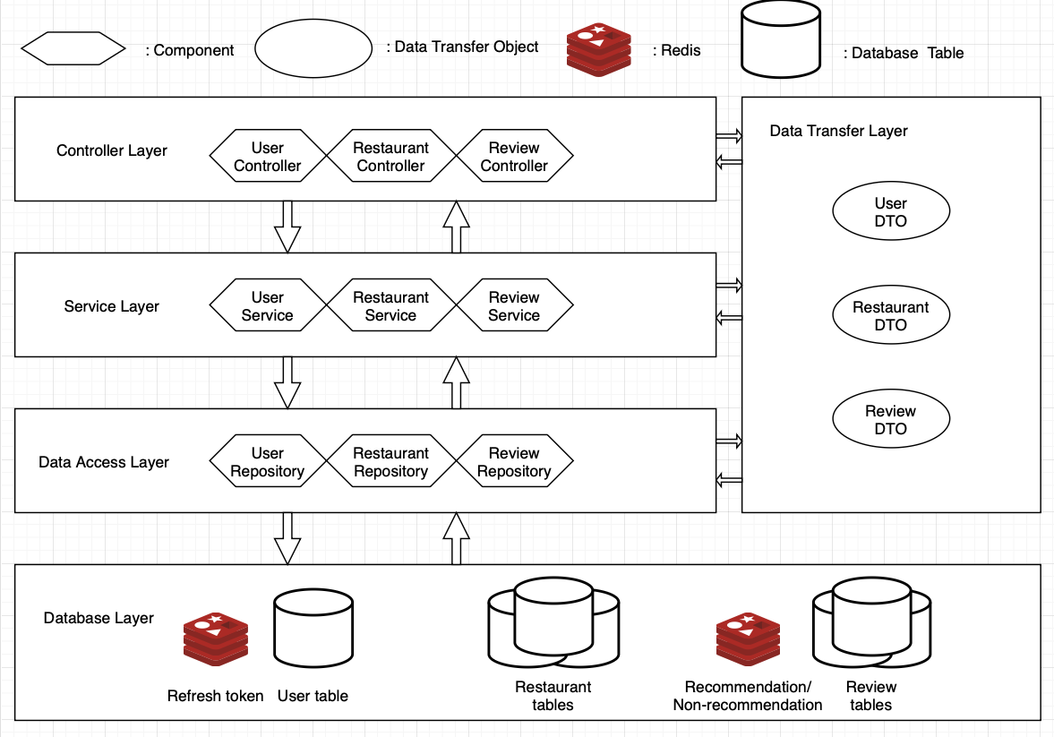
Layered Architecture(BACK)

Slide 15
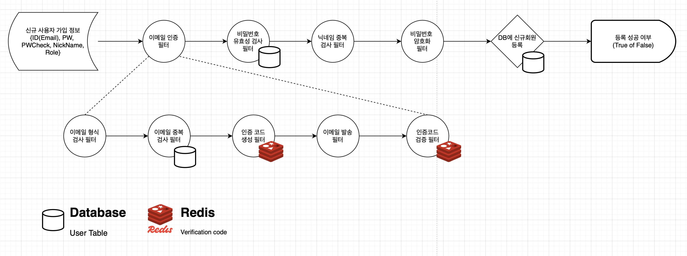
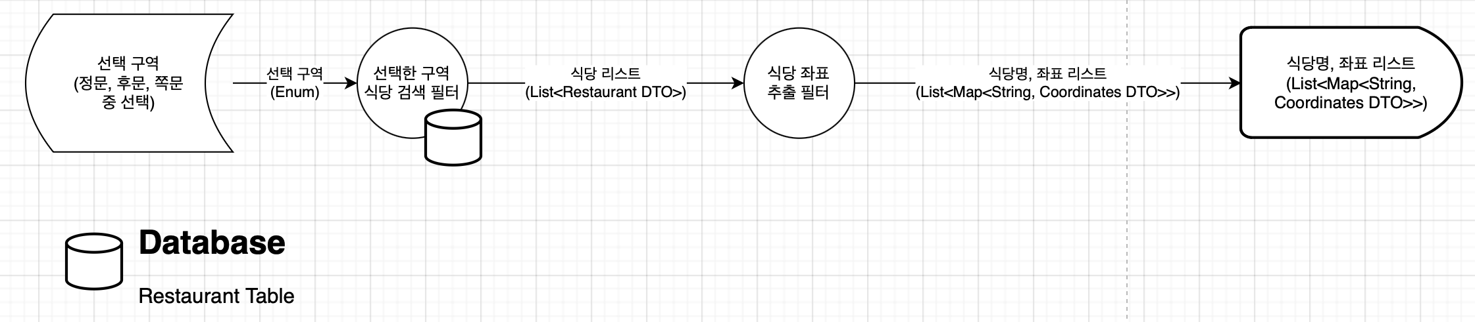

Pipe-filter Architecture

Slide 16


